Slide 1
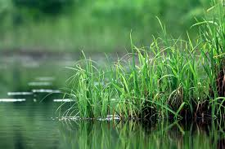
MOKŘADY
Martina Matochová
Eliška Uhlířová

Slide 2
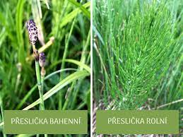
ROSTLINY V MOKŘADECH
Mokřady v sobě ukrývají mnoho krás.
Jedna z krás jsou rozmanité druhy rostlin.
Rostliny okysličují, ukrývají vodu a jsou krmením pro řadu živočichů.
Můžeme zde najít přesličky,rákosí,třtiny,ostřice a mnoho dalších

Slide 3
ŽIVOČICHOVÉ V MOKŘADECH-BEZOBRATLÍ
Další z krás mokřadů jsou bezobratlí živočichové.
Ti konzumují rostliny a menší živočichy než jsou oni.
Zástupci: hnědásek rozrazilový,potápník vroubený a šídélko malé

Slide 4
ŽIVOČICHOVÉ V MOKŘADECH-OBRATLOVCI
Zástupci: PTÁCI-ledňáček říční,rákosníček obecný,čáp černý,kormorán velký
OBOJŽIVELNÍCI-čolek obecný,mlok skvrnitý
PLAZI-slepýš křehký,ještěrka živorodá,užovka obojková

